Slide 1

VON NEUMANNOVA SCHÉMA (teória) – Princíp počítača

Slide 2


Princíp práce počítača popísal v roku 1945 J. Von Neumann.
Aj v tomto storočí resp. v tejto dobe pri používaní mobilu, palubného počítača či PDA zariadenia ktoré pracujú na tomto princípe.
Podľa tejto teórie, ktorá s menšími obmenami platí dodnes, sa bloková schéma počítača skladá zo piatich blokov.

Slide 3

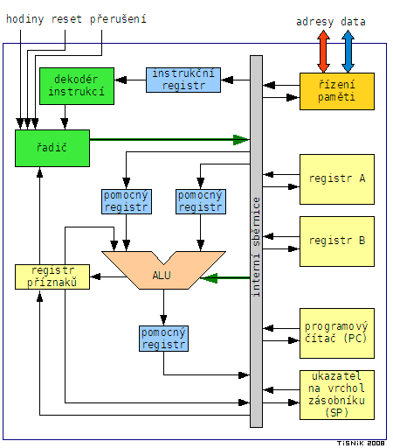
Je to jedno jednotko ktorá vykonáva všetky aritmetické a logické operácie
  Aritmetické operácie : sčítanie, odčítanie, násobenie, delenie
  Logické operácie : porovnávanie
Úlohou ALU je vykonávať krok
po kroku program uložený v pamäti

Slide 4

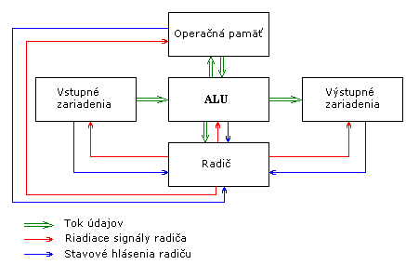
slúži ako skladisko pre samotný program, dáta programu, dočasné skladisko pre medzivýpočty a samotné výsledky
najzákladnejšou bunkou pamäte je jeden bit, ktorý reprezentuje logický stav 0 alebo 1
Množina 8 bitov = 1 bajt

Slide 5

riadiaca jednotka počítača, ktorá riadi jeho celú činnosť
toto riadenie sa uskutočňuje pomocou riadiacich signálov, ktoré predáva každému zariadeniu
Riadiace signály radiča – týmito signálmi predáva radič informácie ostatným zariadeniam svoje požiadavky.
Stavové hlásenia pre radič – tieto signály sú v podstate odpoveďou na riadiace signály. Zariadenie nimi dáva informácie radiču o úspešnej/neúspešnej vykonaní požadovanej operácie, poprípade poskytne dodatočné informácie požadované radičom.

Slide 6

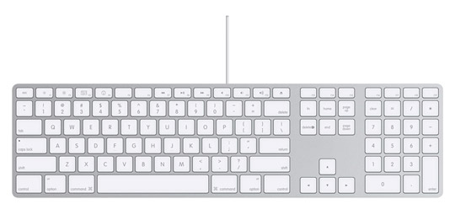
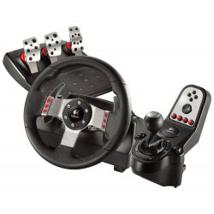
zariadenie, ktoré slúži na vstup programu a dát
Medzi vstupné zariadenia patrí napr.: klávesnica, myš, joystick,webkamera, mikrofón

Slide 7

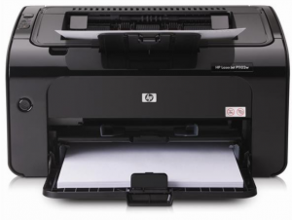
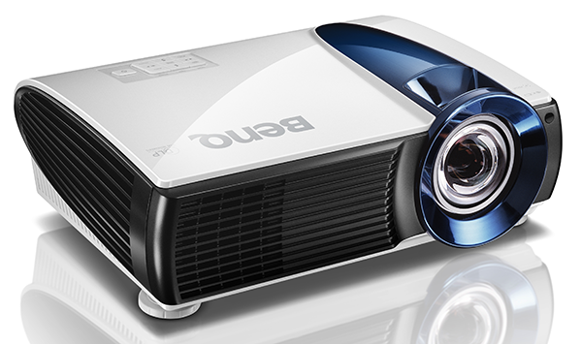
je periférne zariadenie počítača, ktoré umožňuje výstup dát alebo signálov z počítača vo forme zrozumiteľnej človekom

Slide 8
Dominik Vrábeľ
SŠG Užhorodská 39, Košice
Septima

